Slide 1
Pilot Project
손창호

Slide 2
테스트 테이블 구조
member: 사용자
필드명 | 컬럼명 | Data Type | 기본키
MEMBER_ID | 사용자ID | VARCHAR2(50) | V
NAME | 이름 | VARCHAR2(50)
PASSWORD | 비밀번호 | VARCHAR2(10)
REGDATE | 등록일시 | TIMESTAMP
guest_message: 방명록
필드명 | 컬럼명 | Data Type | 기본키
MESSAGE_ID | 메시지ID | NUMBER | V
GUEST_NAME | 방문자이름 | VARCHAR2(50)
PASSWORD | 비밀번호 | VARCHAR2(10)
MESSAGE | 메시지 | VARCHAR2(4000)

Slide 3
테스트 테이블 구조
article: 게시글
필드명 | 컬럼명 | Data Type | 기본키
ARTICLE_NO | 게시글 번호 | NUMBER | V
WRITER_ID | 등록자ID | VARCHAR2(50)
WRITER_NAME | 등록자이름 | VARCHAR2(50)
TITLE | 제목 | VARCHAR2(255)
PASSWORD | 비밀번호 | VARCHAR2(10)
REGDATE | 등록일시 | TIMESTAMP
MODDATE | 수정일시 | TIMESTAMP
READ_CNT | 조회수 Count | NUMBER
article_content: 게시글 내용
필드명 | 컬럼명 | Data Type | 기본키
ARTICLE_NO | 게시글번호 | NUMBER | V
CONTENT | 게시내용 | VARCHAR2(4000)

Slide 4
Pilot Project
방명록
게시판
로그인
회원가입
초기Page
방명록
게시판
로그인 후 초기Page

Slide 5
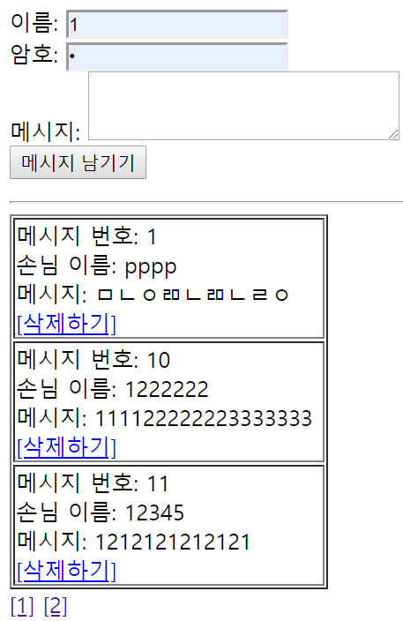

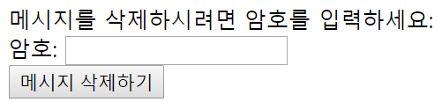


Pilot Project - 방명록
방명록의 등록자 이름과 암호, 메시지를 등록하고 메시지 남기기를 클릭하면 아래와 같이 메시지를 등록 성공 Page으로 이동한다
방명록이 등록되면 등록화면 하단에 등록된 메시지 목록이 표시된다
방명록 List는 3개까지 표시가 되면 3개가 넘을 때마다 Paging이 추가된다
삭제하기를 클릭하면 아래 Page로 이동하여 암호를 입력받아 암호가 동일할 경우에만 메시지 삭제를 처리한다
[수정하기]
[수정하기]
* 메시지 삭제성공 시
[수정하기]
* 메시지 삭제실패 시
메시지를 수정하시려면 암호를 입력하세요
암호:
메시지 수정하기

Slide 6
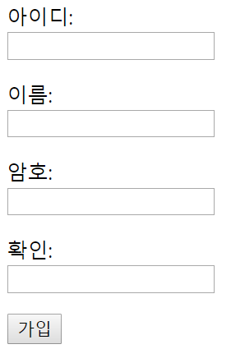

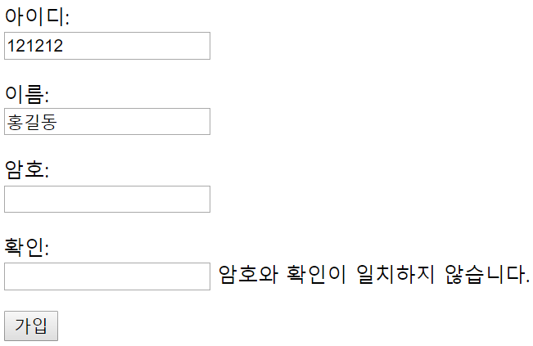

Pilot Project - 회원가입
아이디, 이름, 암호, 암호확인 정보를 등록하고 가입을 클릭하여 회원가입을 수행하고 회원가입 성공 시 아래와 같이 회원가입 성공 Page로 이동한다
암호확인을 암호와 동일하게 입력하지 않거나 아이디가 이미 사용 중이면 아래 Page처럼 표시한다

Slide 7
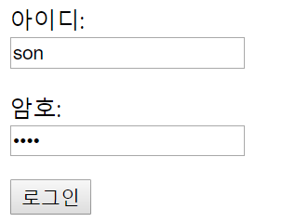
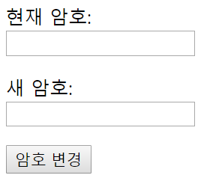
Pilot Project - 로그인
아이디, 암호가 일치하면 로그인을 수행하고 아래와 같은 로그인 후 초기Page로 이동한다
로그아웃을 하면 초기Page로 이동한다
암호변경하기를 Click하면 아래 Page로 이동하여 암호를 변경할 수 있다
암호변경이 성공적으로 처리되면 로그인 후 초기Page로 이동한다
방명록
게시판

Slide 8
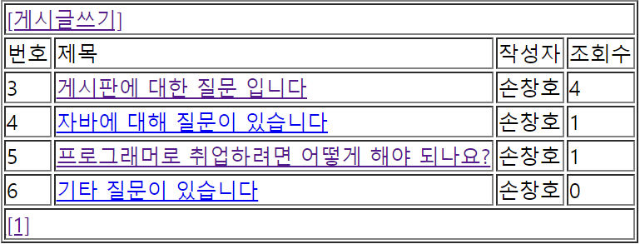
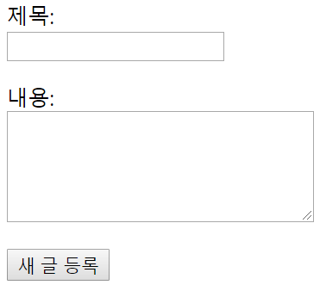
Pilot Project – 게시판1
방명록
게시판
게시판은 로그인을 해야지만 조회가 가능하다. 만약 로그인을 하지 않았으면 로그인 Page로 자동 이동된다
로그인을 한 상태에서 게시판을 클릭하면 위 게시판 List가 조회된다
게시글은 10줄까지 표시되면 10줄이 넘으면 Paging처리한다
게시글쓰기를 클릭하면 게시글을 작성할 수 있는 Page로 이동된다
비밀번호:

Slide 9
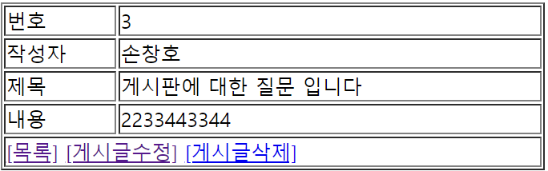
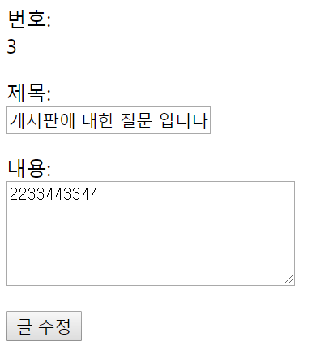
Pilot Project – 게시판2
게시글 제목을 클릭하면 아래 Page로 이동된다
게시글 수정 시 아래 Page로 이동하여 게시글을 수정한다
게시글 삭제 클릭 시 DB에서 게시글을 삭제한다
게시글 수정/삭제 시
비밀번호 확인
게시글을 수정하시려면 암호를 입력하세요
암호:
게시글 수정하기
게시글을 삭제하시려면 암호를 입력하세요
암호:
게시글 삭제하기

